Slide 1
Introduction to Digital Business Management
Sesi 7 – Perilaku Organisasi
Jasmine Hadiwidjojo, S.E., M.M.

Slide 2
AGENDA WEEK 7
1
2
3
4
ORGANIZATIONAL
BEHAVIOR
POWER AND POLITICS
CONFLICT
MOTIVATION

Slide 3
Organizational Behavior, Power, Politics, and Conflicts

Slide 4
Organizational
Behavior
●Definisi
ilmu yang mempelajari tentang perilaku individu dan kelompok dalam suatu organisasi serta dampaknya terhadap kinerja (baik kinerja individual, kelompok, maupun organisasi)
●Tujuan
Memprediksi dan menggambarkan seluruh kejadian (action) yang berdampak pada kinerja organisasi
●Solusi yang ingin Dicapai
win-win Solution --> dimana keduanya mendapatkan apa yang diinginkan.

Slide 5
Power

Slide 6
7 Sources of Power
●Legitimate Power
Kekuatan yang berasal dari posisi/jabatan, seperti atasan memerintah anak buah.
●Coercive Power
Kekuatan yang mengandung paksaan, seperti menciptakan ketakutan/mengancam ketika keinginannya tidak dituruti.
●Expert Power
Kekuatan yang berasal dari skill atau expertise.
●Informational Power
Kekuatan yang berasal dari informasi yang dimiliki seseorang. Kekuatan ini tidak bisa digunakan untuk leadership jangka panjang dan hanya bersifat sementara.
Notes:
Management 9th Edition (Schermerhorn) - page 185

Slide 7
7 Sources of Power
●Power of Reward
Kekuatan yang didapat dari memotivasi atau memberikan iming2 hadiah seperti kenaikan jabatan, bonus/komisi, dsb.
●Connection Power
Kekuatan yang didapat dari network/koneksi atau dengan “menyenangkan hati” seseorang yang memiliki kekuatan lebih tinggi.
●Referent Power
Kekuatan yang berasal dari hubungan yang baik antara kedua belah pihak. Jenis kekuatan ini bisa bertahan jangka lama dan sangat baik digunakan untuk strategi leadership.
Notes:
Management 9th Edition (Schermerhorn) - page 185

Slide 8
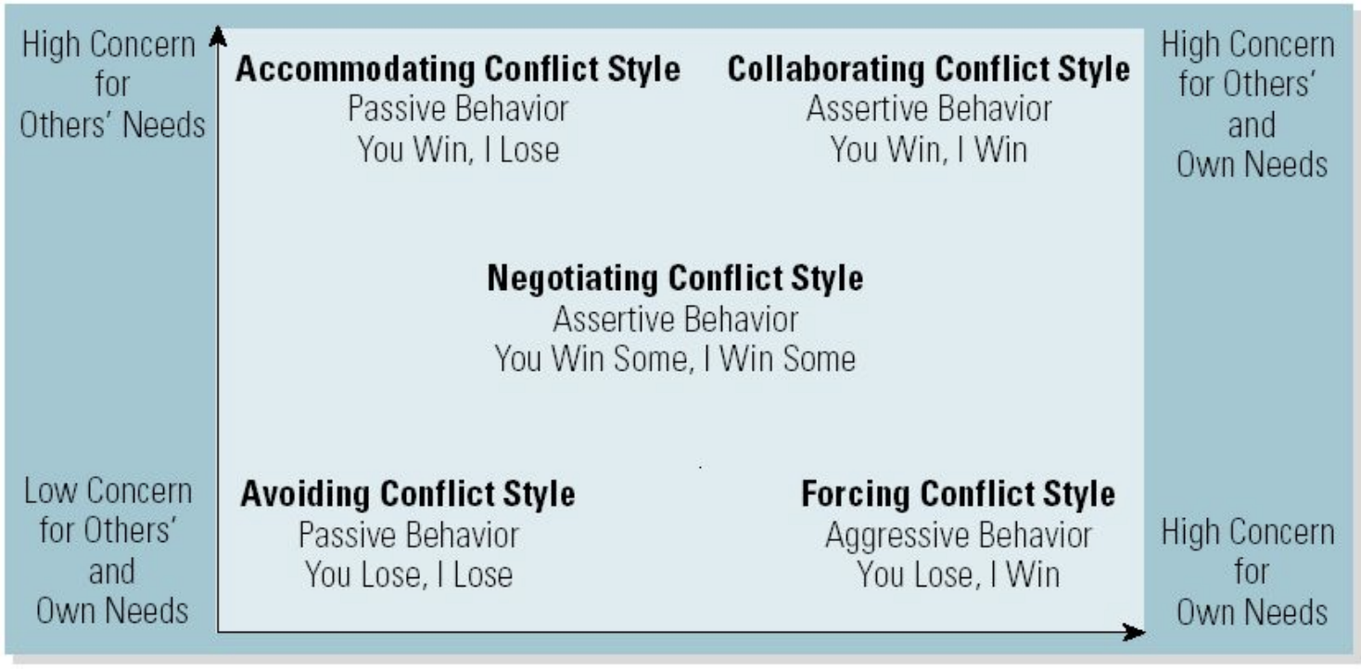
Conflict

Slide 9
Conflict Management Styles
●Avoiding Style
Menunda pengambilan keputusan atau deadline untuk menghindari konflik. Namun jika dilakukan dalam periode lama, hal ini akan menimbulkan keresahan di kalangan karyawan.
●Competing Style
Mengonfrontasi langsung permasalahan dengan memaksakan keputusan Anda demi menyelesaikan konflik secepat mungkin. Gaya ini dapat menyelesaikan konflik dengan cepat, namun bisa melukai hubungan Anda dengan karyawan.
●Accomodating Style
Merupakan kebalikan dari competing style di mana Anda mengalah demi menyelesaikan konflik dengan cepat.
●Compromising Style
Lose-lose method di mana kedua belah pihak sama-sama mengorbankan opininya untuk sepakat dalam menyelesaikan konflik.
Notes:
Reference:
https://www.indeed.com/career-advice/career-development/conflict-management#:~:text=The%20accommodating%20style%20is%20the,a%20strong%20or%20abrasive%20personality.

Slide 10
Conflict Management Styles
●Collaborating Style
Kebalikan dari lose-lose yaitu win-win solution, di mana seluruh pihak yang terlibat berusaha mencari solusi/jalan tengah untuk menyelesaikan konflik. Jika Anda memutuskan menggunakan cara ini, maka Anda harus mendengarkan dan berkomunikasi dengan seluruh pihak yang terlibat, kemudian memfasilitasi negosiasi solusi.
Notes:
Reference:
https://www.indeed.com/career-advice/career-development/conflict-management#:~:text=The%20accommodating%20style%20is%20the,a%20strong%20or%20abrasive%20personality.

Slide 11
Motivation

Slide 12
Teori Piramida Mazlow
Teori psikologi yang diperkenalkan oleh Abraham Maslow di tahun 1943 yang menyatakan bahwa kebutuhan dan kepuasan seseorang itu jamak yang meliputi kebutuhan biologis dan psikologis.
Keinginan untuk diakui/dipuji dengan cara melakukan pengembangan diri untuk ajang aktualisasi.
Kebutuhan akan penghargaan seperti perhatian, pengakuan, status, dan apresiasi.
Kebutuhan fisiologi seperti afiliasi, koneksi, intimasi, kasih sayang atau dianggap “ada” oleh rekan
Naluri untuk merasa aman, nyaman, dan mendapatkan perlindungan seperti keamanan di dalam pekerjaan atau jaminan kesehatan.
Basic needs seperti makanan, udara, waktu istirahat, atau pakaian.
Notes:
Reference:
https://temanstartup.com/5-tingkat-maslows-hierarchy-of-needs/#:~:text=Maslow's%20Hierarchy%20of%20Needs%20atau%20Hierarki%20Kebutuhan%20Maslow%20adalah%20teori,meliputi%20kebutuhan%20biologis%20dan%20psikologis.

Slide 13
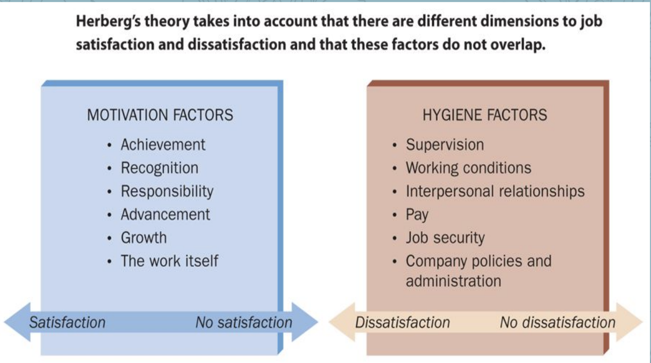
Herzberg Theory
Teori dua faktor yang mempengaruhi besarnya motivasi seseorang dalam melakukan sesuatu, yaitu faktor motivasional dan faktor pemeliharaan.
Faktor motivational yang mendukung kebutuhan individual untuk berprestasi.
Meliputi pekerjaan, hasil yang ingin dicapai, kesempatan untuk berkembang, kemajuan karier, dsb.
Faktor pemeliharaan berkaitan dengan lingkungan yang turut menentukan perilaku seseorang dalam menjalani kehidupannya.
Meliputi status seseorang, hubungan individu dengan atasan/rekan kerja, teknik penyeliaan, kebijakan, dsb.

